Slide 1
使用和运行TensorFlow
第四章

Slide 2
目录
TensorFlow 安装
计算图
数据类型, 变量和占位符
从 TensorFlow获得输出
TensorBoard—可视化学习

Slide 3
01
TensorFlow 安装
CPU 、GPU ，TensorFlow 环境

Slide 4
TensorFlow
TensorFlow是Google的一个深度学习框架，它是使用数据流图进行数值计算的开放源代码。
它最初是由google大脑小组开发的，目的是促进他们的机器学习研究。
TensorFlow是表示机器学习算法的接口，也是执行这些算法的实现。

Slide 5
02
计算图
Computational graphs

Slide 6
关于TensorFlow的所有大思想中最大的思想是，数字计算是用计算图表示的。所以，任何TensorFlow的骨干图都将是一个计算图。
图节点是具有任意数量的输入和输出的操作。
节点之间的图边将是在这些操作之间流动的张量，而在实践中实现Tensor(张量)的最佳方法是n维矩阵。

Slide 7
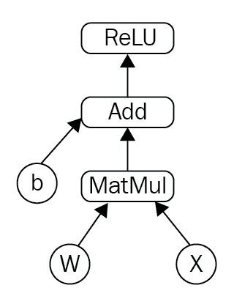

使用这种流图作为深度学习框架的主干的优点是，它允许你以小而简单的操作来构建复杂的模型
C
只有一个隐藏层，RELU函数获取输出的最大值
变量
变量
占位符

Slide 8
03
数据类型, 变量和占位符
变量、占位符、数学运算

Slide 9
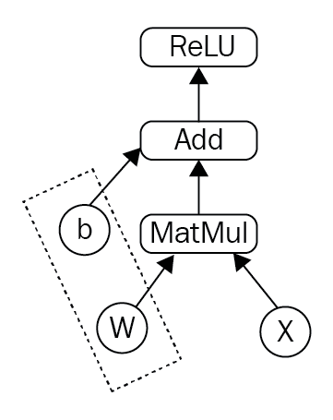
变量
变量是输出其当前值的有状态节点。在这个例子中，我们所说的变量是有状态的，这仅仅是b和W的意思，就是它们保留了它们当前的值。 通过多次执行，很容易将保存的值恢复到变量。

Slide 10
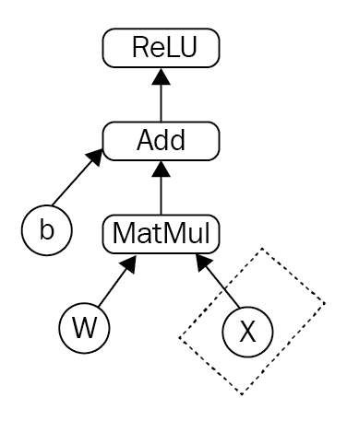
占位符
占位符是在执行时输入值的节点。
如果你的计算图中有依赖于某些外部数据
的输入，这些就是值的占位符，我们将在
训练时将这些值添加到计算中。所以，对于占位符 ，我们不提供任何初始值，我们只分配Tensor的数据类型。

Slide 11
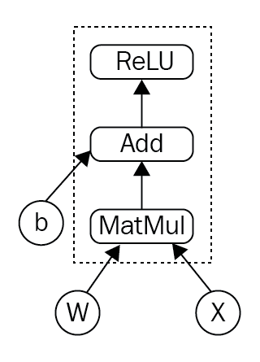
数学运算
第三种节点的类型是数学运算，它们将实现我们的矩阵乘法(MatMul)、加法(Add)和relu。所有这些都是TensorFlow图中的节点，它类似于NumPy操作。

Slide 12
04
从TensorFlow得到输出
Getting output from TensorFlow

Slide 13
从计算图获得值
我们可以使用一个叫做session的东西来部署/运行这个图形，它只是一个绑定到一个特定的执行上下文，比如一个CPU或一个GPU。所以，我们要把我们构建的图形放到CPU或GPU上下文中。
要运行这个图，我们需要定义一个名为sess的session对象，我们将调用函数Run，它包含两个参数：sess.run(fetches, feeds)

Slide 14
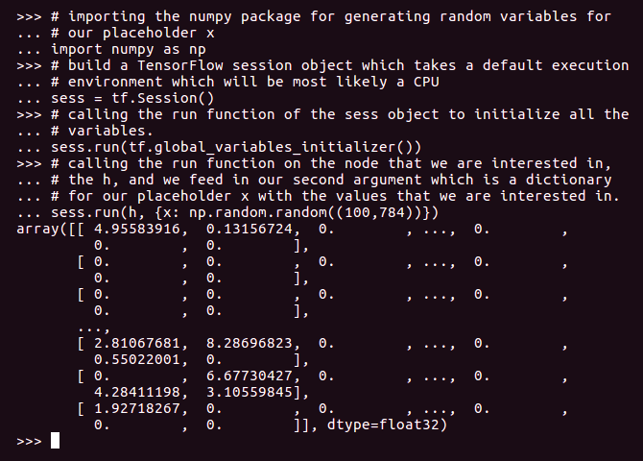
从计算图获得值

Slide 15
05
TensorBoard – 可视化学习
TensorBoard – visualizing learning

Slide 16
TensorBoard
使用TensorFlow进行的计算-比如训练一个庞大的深层神经网络-可能是复杂和混乱的，其相应的计算图也将是复杂的。为了方便理解、调试和优化TensorFlow程序，可以使用一套名为TensorBoard的可视化工具，它是一套可以在你的浏览器上运行的Web应用程序。
TensorBoard可以让你的TensorFlow图形可视化，绘制定量图，并显示其他数据。

Slide 17
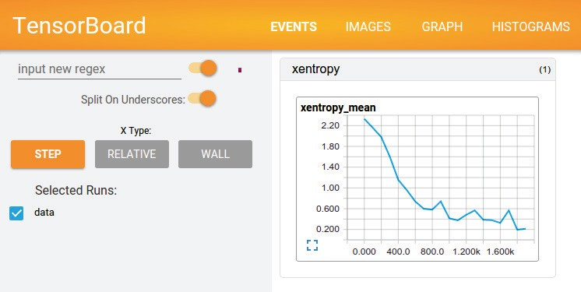
为了了解TensorBoard是如何工作的，我们将构建一个计算图，它将充当MNIST数据集的分类器，MNIST数据集是手写图像的数据集。

Slide 18
感谢您的观看

